Slide 1
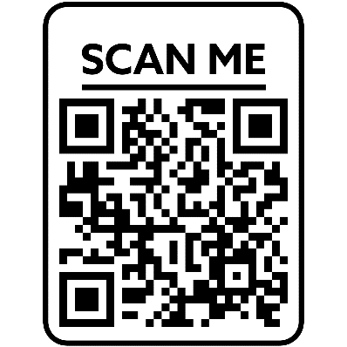


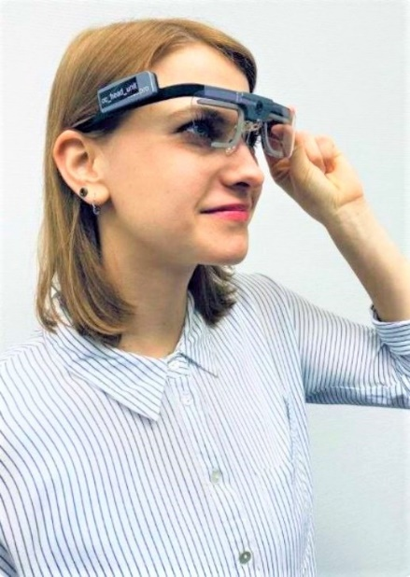
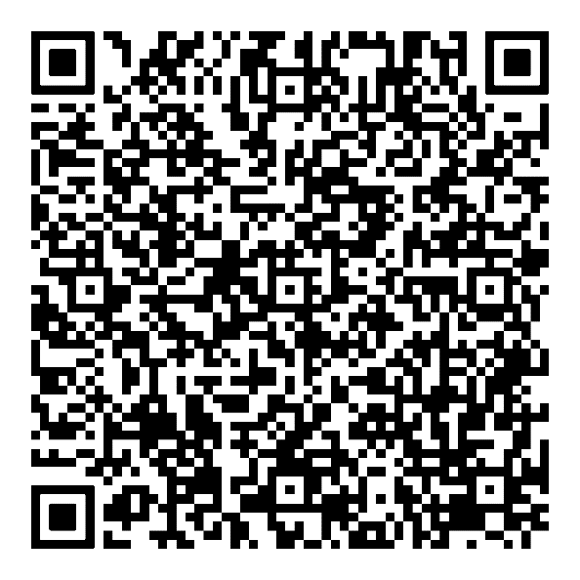


ProVisioNET Professional Vision Of Novice And Expert Teachers
Mehr Infos?
Empirische Schul- & Unterrichtsforschung
Sie sind Lehrkraft & haben Lust, in einem entspannten Unterrichtssetting persönliches Feedback zu Ihrem Blick- & Verhaltensmustern zu bekommen? Dann seien Sie dabei!
Was ist ProVisioNET?
Eine Studie, die erforscht, wie Lehrkräfte & Lernende im Unterricht interagieren & worauf Lehrpersonen ihre Aufmerksamkeit richten.
Was passiert?
Eine von Ihnen vorbereitete Unterrichtslektion (15 min) wird durch IHRE eigenen Augen beobachtet & reflektiert.
Wie geht das?
Ihr Blickverhalten wird während der Lektion mit einer Eye-Tracking-Brille aufgezeichnet. Anschließend schauen wir uns Ihr Video gemeinsam an.
QR Code scannen & Mail abschicken!
Mandy Klatt
0341/ 9731572
mandy.klatt@uni-leipzig.de

